Slide 2

读一读，说一说：
例：春天天气（ ）
1、夏天天气（ ）。
2、秋天天气（ ）。
3、冬天天气（ ）。
nu③n
rè
li②n
lěn

Slide 3
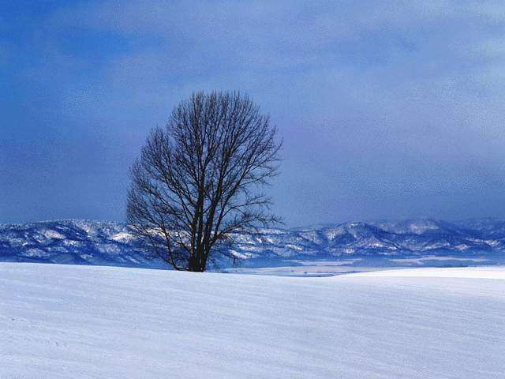
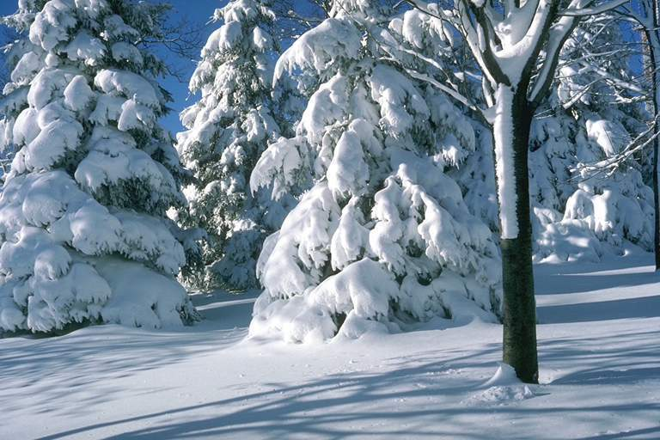
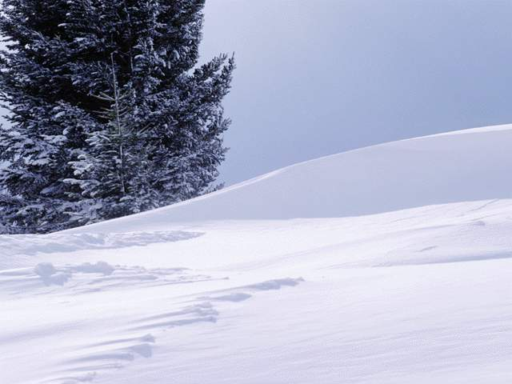


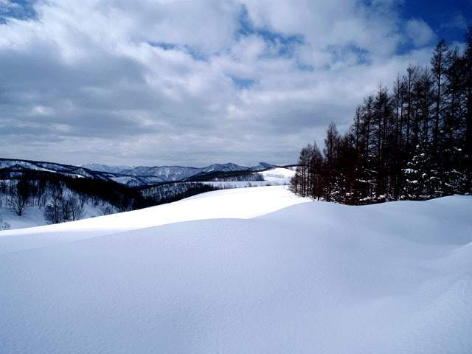


Slide 4

15 雪地里的小画家
下雪啦，下雪啦！
雪地里来了一群小画家。
小鸡画竹叶，小狗画梅花，
小鸭画枫叶，小马画月牙。
不用颜料不用笔，
几步就成一幅画。
青蛙为什么没参加？
他在洞里睡着啦。

Slide 5




xi④ xu⑦ l xi④ xu⑦ l
下 雪 啦， 下 雪 啦！
xu⑦ d❶ li l②I le y❶ q❼n xi③o hu④ ji①
雪 地 里 来 了 一 群 小 画 家。

Slide 6
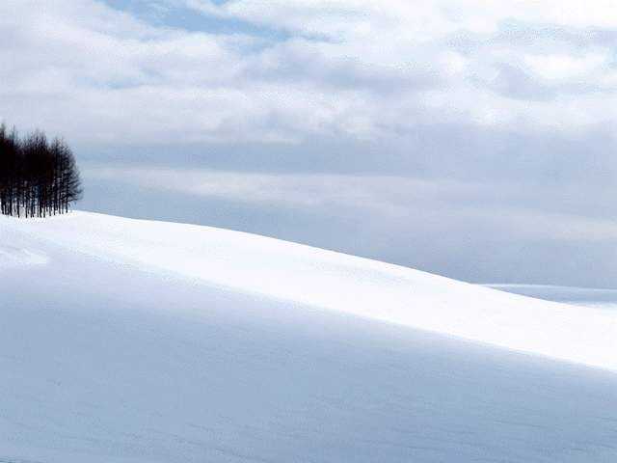





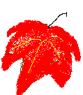


xi③o j⑨ hu④ zh❼ y⑧ xi③o ❹u hu④ m⑥i hu①
xi③o y① hu④ f⑤n y ⑧ xi③o m③ hu④ yu⑧ y②
小 鸡 画 竹 叶，小 狗 画 梅 花，
小 鸭 画 枫 叶， 小 马 画 月 牙。
b❼ yòn y②n li④o b❼ yòn bǐ
jǐ bù jiù chén yì fú hu④
不 用 颜 料 不 用 笔，
几 步 就 成 一 幅 画。

Slide 7
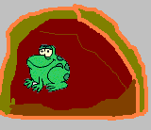

qīn w① w⑧i sh⑥n me m⑥I c①n ji①
t① z④I d❺n li shuì zh②o l
青 蛙 为 什 么 没 参 加？
他 在 洞 里 睡 着 啦。

Slide 8
做游戏
找脚印
小鸡 小鸭 小狗 小马
枫叶 竹叶 月牙 梅花

Slide 9

按课文内容填空：
竹叶
小鸡会画（ ），
小鸭会画（ ），
小狗会画（ ），
小马会画（ ），
他们都是雪地里的（ ）。
枫叶
梅花
月牙
小画家

Slide 10

15
雪
地
里
的
小
画
家
下雪啦！
雪地
画

